Slide 1
Intel 中央处理器
学习内容
通用寄存器组
标志寄存器
指令指示器
段寄存器

Slide 2
2.1 Intel微处理器的发展史
成立于1968年
INTegrated ELectronics（集成电子）的缩写
先后推出的中央处理器：Intel4004、Intel8008、Intel8080/8085、8086/8088、80186、80286、i386、i486
Pentium（奔腾）、Pentium II、Pentium III、Pentium IV
Xeon（至强）、Xeon3、Xeon5、Xeon7
Itanium（安腾）、Itanium 2
Core（酷睿）、i3、i5、i7、i9 系列

Slide 3
2.1 Intel微处理器的发展史
微处理器的结构分成两种：IA-32和IA-64。
在推出80486之后，英特尔以IA（Intel Architecture）指称该架构，也称为 x86-32架构。
由于从8086开始其后产品以80186、80188、80286、i386、i486等为代号命名，因而被外界称为x86架构。
奔腾系列、Xeon系列、酷睿系列全部是基于x86架构的产品。
它属于复杂指令集架构
Complex Instruction Set Computer，CISC

Slide 4
2.1 Intel微处理器的发展史
IA-64架构是一种全新处理器架构，与x86不能兼容。
为了与IA-32兼容，设计了x86-64结构
（也称Intel64，x64）。
扩充内容：物理内存、指令集、CPU寄存器结构、应用程序的虚拟内存。
x86从32位到64位的变化，并没有像从16位到32位的变化那样，在系统软件层面带来了革命性的变化（例如页式地址管理、多任务的引入等等）。
操作系统仍然使用以前的各种机制来对硬件进行管理。
Notes:
猜测：AMD公司抢先将32位x86指令集扩展到64位，推出了AMD64。为了竞争，Intel做出了一次不太成功的尝试。 Intel回到了与x86兼容的道路上，

Slide 5






2.1 Intel微处理器的发展史
单核CPU
多核CPU
多个CPU

Slide 6
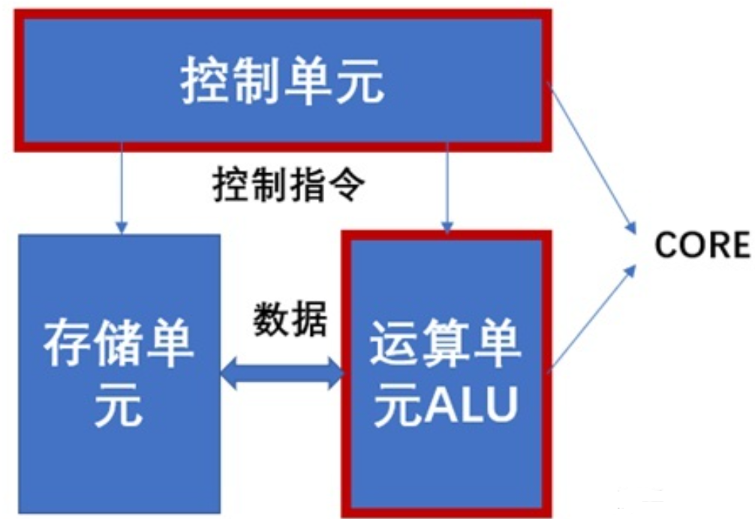
2.1 Intel微处理器的发展史
CPU架构：控制单元、运算单元和存储单元
这三部分由CPU内部总线连接。
程序计数器
指令寄存器
指令译码器
操作控制器
时序发生器
CPU片内缓存
寄存器组
一个控制单元和一个运算单元统称一个核
Notes:
控制单元是整个CPU的指挥控制中心，对协调整个电脑有序工作极为重要。一个控制单元和一个运算单元

Slide 7
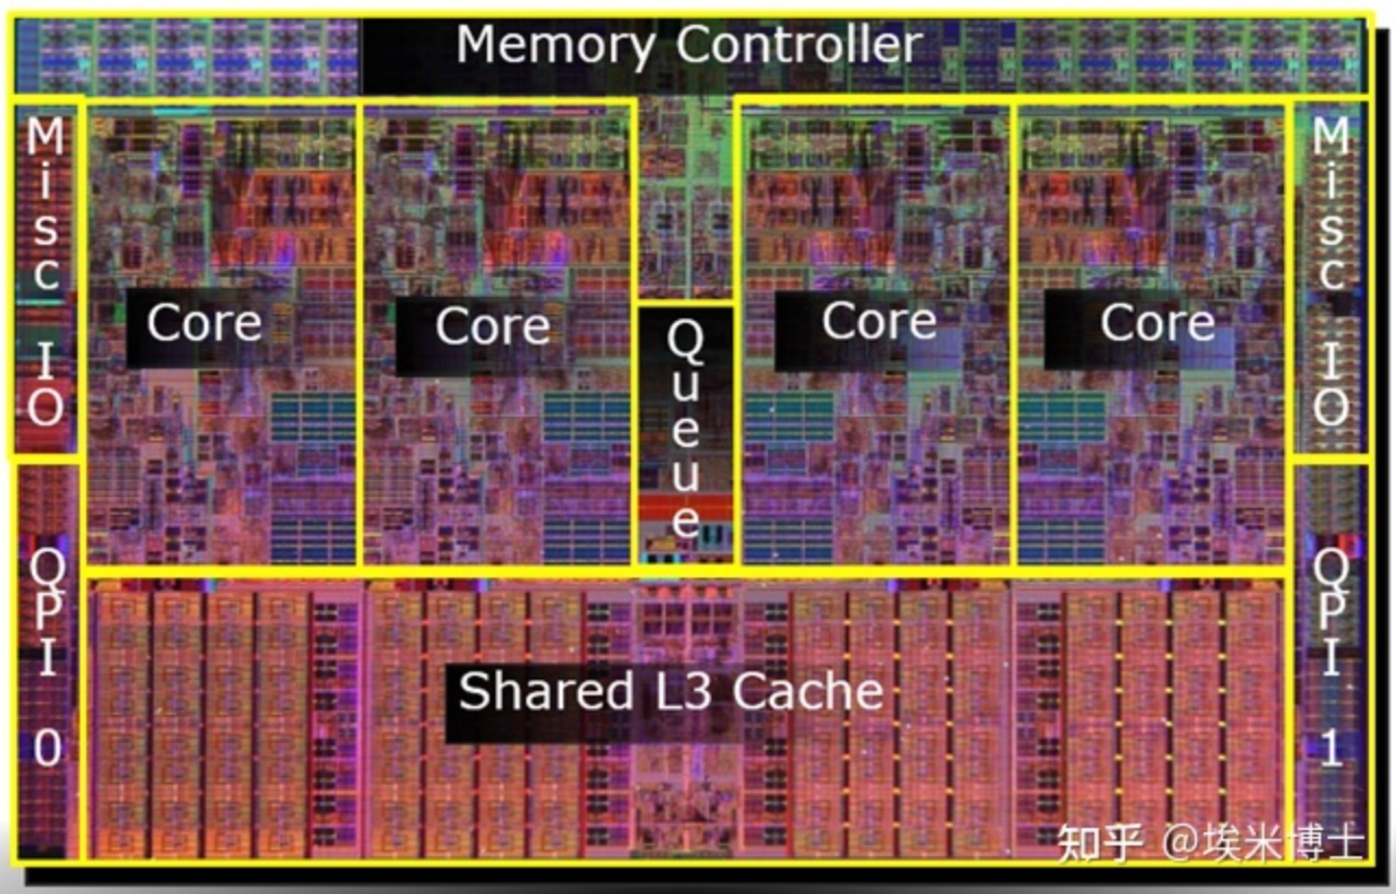
2.1 Intel微处理器的发展史
多核CPU：多个核组织(多个控制单元和多个运算单元)，
共用存储单元。

Slide 8
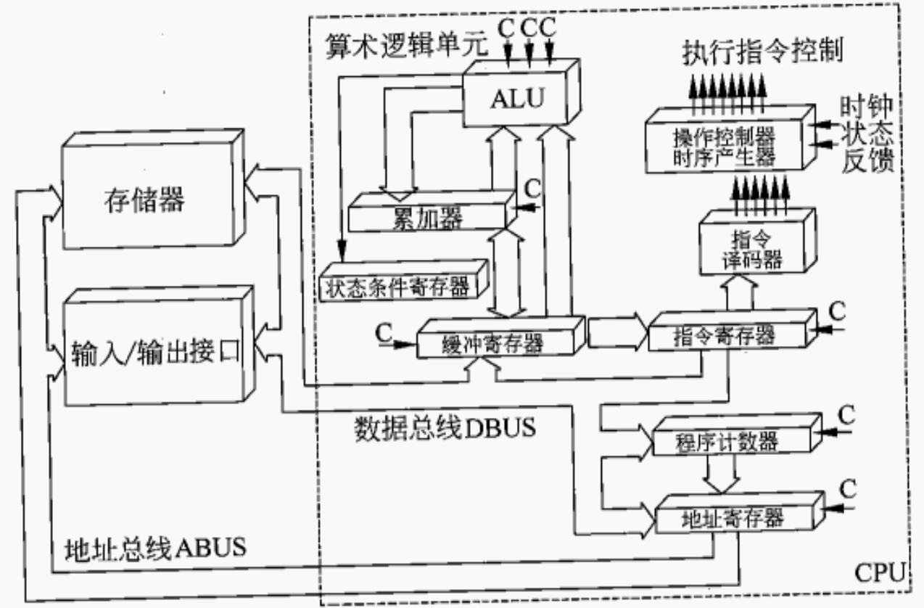

Slide 9
2.2 Intel x86微处理器结构
总线接口部件
总线：指传递信息的一组公用导线。
系统总线（System Bus）：
从微处理器引出的若干信号线。
CPU通过它们与内存和外设交换信息。
地址总线：Address Bus (单向总线)
数据总线：Data Bus
控制总线：Control Bus

Slide 10
2.3 执行部件
寄存器 Register
寄存器是什么？
为什么要有寄存器？
寄存器中可以存储什么呢？
有哪些寄存器？
如何使用寄存器？

Slide 11
2.3 执行部件
寄存器 Register
存储0、1串；可以是操作数、操作数地址等等
寄存器组中有8个32位的寄存器（通用寄存器）

Slide 12
2.3.1 32位CPU中的通用寄存器
EAX、EBX、ECX、EDX、ESI、EDI、ESP、EBP
EAX: 累加器 Accumulator
EBX: 基址寄存器 Base
ECX: 计数器 Count
EDX: 数据寄存器 Data
ESI: 源变址寄存器 Source Index
EDI: 目的变址寄存器 Destination Index
ESP: 堆栈指示器 Stack Pointer
EBP: 堆栈基址寄存器 Base Pointer

Slide 13
2.3.1 32位CPU中的通用寄存器
31
0
0
0
0
1
0
0
1
1
0
1
0
1
0
1
1
1
EAX
0
0
1
0
0
1
0
0
0
1
1
0
1
0
0
0
(EAX)=12345678H
EAX 可以看成是某个存储单元的地址，
即一存储单元地址的符号表示。
用符号代替数字编码的好处：便于记忆。
思考题：计算机是0、1的世界，EAX中的0，1
串可代表什么含义？

Slide 14
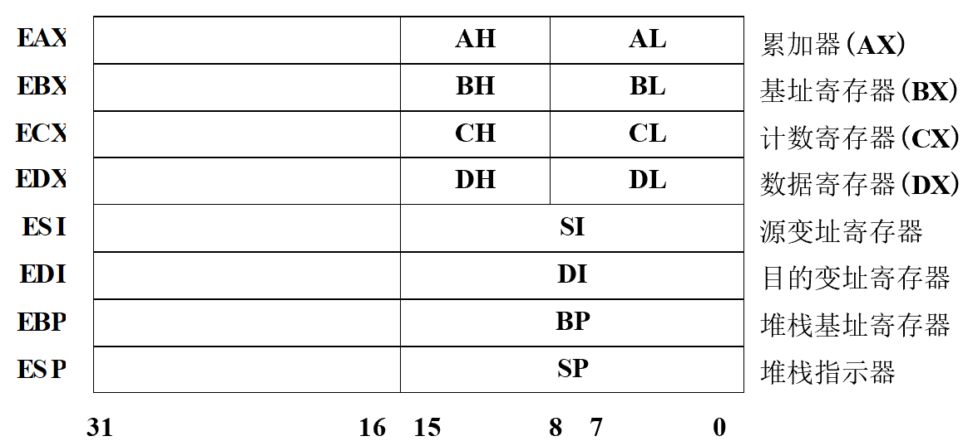
2.3.1 32位CPU中的通用寄存器
16位寄存器：AX、BX、CX、DX、SI、DI、BP、SP
8位寄存器：AH、AL、BH、BL、CH、CL、DH、DL

Slide 15
2.3.1 32位CPU中的通用寄存器
为什么要设置寄存器？
什么叫通用寄存器？
通用寄存器又为何给予特定含义的名称？

Slide 16
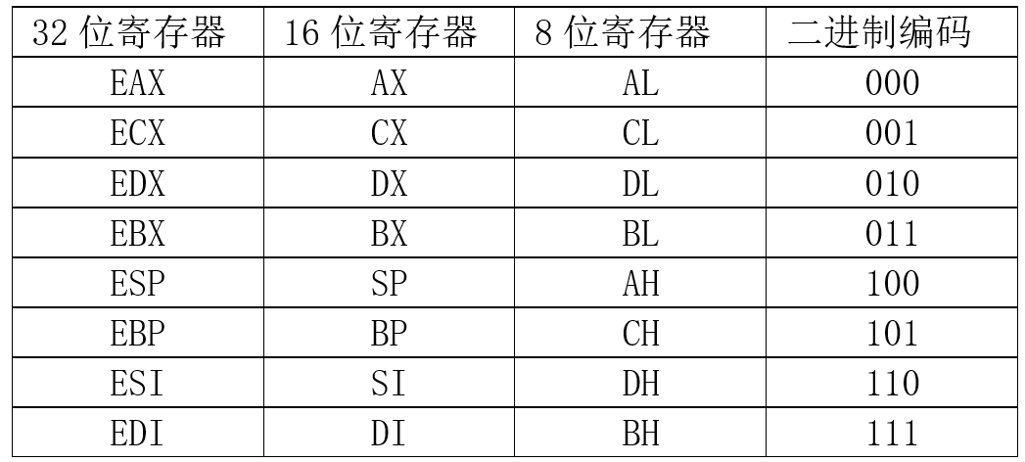
2.3.1 32位CPU中的通用寄存器
在机器指令码中，若知道使用了一个编号为000的寄存器，还需要什么信息，才能判断出使用的是EAX、AX、还是AL？
为什么不给所有的寄存器（24个寄存器）用5位二进制来编码呢？
如何理解寄存器的名字也是一个单元的符号地址？

Slide 17
2.3.2 通用寄存器应用示例
31
15
7
0
0
0
0
1
0
0
1
1
0
1
0
1
0
1
1
1
EAX
0
0
1
0
0
1
0
0
0
1
1
0
1
0
0
0
MOV EAX, 12345678H
Q: 将EAX的低16位全部置成0，指令如何写？
MOV AX, 0
Q: 将EAX的低8~15位全部置成1，指令如何写？
MOV AH, 0FFH

Slide 18
2.3.2 通用寄存器应用示例
Q: 将EAX的低16位全部置成0，指令如何写？
MOV AX, 0
SUB AX, AX
subtract
XOR AX, AX
exclusive or
AND AX, 0
and
SHL AX, 16
SHift Left
IMUL AX, 0
multiply
?
若想将EAX的高16位全部置成0，怎么办？
AND EAX, 0000FFFFH ⬄ AND EAX,0FFFFH
SHL EAX, 16 SHR EAX,16

Slide 19
x86-64位 CPU 中的通用寄存器
16个64位的通用寄存器
rax、rbx、rcx、rdx、rbp、rsi、rdi、rsp、
r8、 r9、 r10、r11、r12、r13、r14、r15
这些寄存器的低双字、最低字、最低字节都可以被独立的访问，各自都有自己的名字
16个 低双字寄存器（32位）
eax、ebx、ecx、edx、ebp、esi、edi、esp、
r8d -- r15d

Slide 20
x86-64位 CPU 中的通用寄存器
16个低字寄存器 （16位）
ax、 bx、cx、dx、bp、si、di、sp、
r8w -- r15w
16个 最低字节寄存器 （16个）
al、bl、cl、dl、bpl、sil、dil、spl、
r8b -- r15b

Slide 21
x86-64位 CPU 中的通用寄存器
AH、BH、CH、DH 依然可以使用
但是，一条指令不能同时使用旧的高字节(AH、BH、CH、DH)和一个新的最低字节寄存器（bpl、sil、dil、spl、r8b - r15b）
mov ah, al
mov ah, 88h
mov ah, r8b

Slide 22
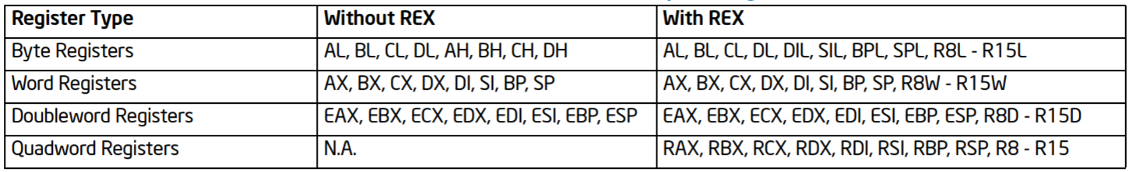
x86-64位 CPU 中的通用寄存器
REX前缀字节的组成部分为：0 1 0 0 W R X B
REX.W ：为 1 时，操作数是 64 位
REX.R ：用来扩展 ModR / M 中的Reg字段
REX.X ：用来扩展变址寄存器的编号
REX.B : 用来扩展基址寄存器的编号
注意：寻址方式中有三位寄存器编号，指令操作码中还有一位编码。
REX 的取值： 40H — 4FH。 Register EXtention

Slide 23
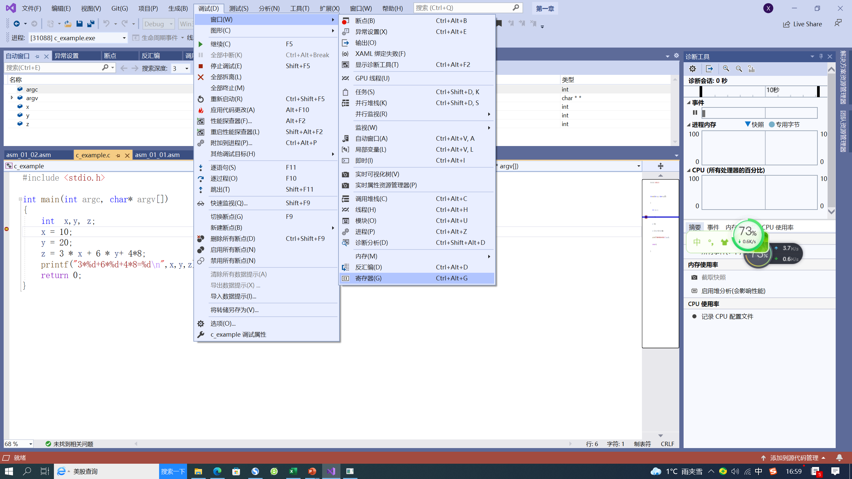
VS2019 中观察寄存器
调试 -> 窗口 -> 寄存器

Slide 24
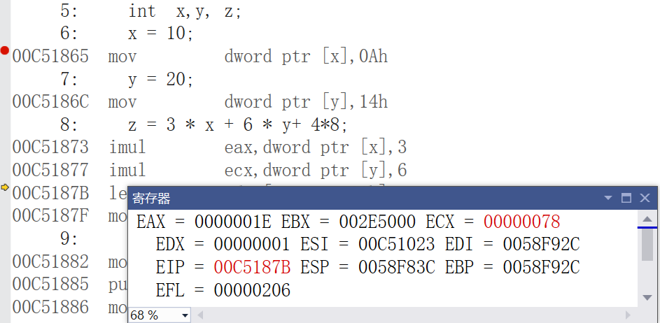
VS2019 中观察寄存器
执行 imul eax, dword ptr [x], 3 后（eax）=0000001E 即 30
执行 imul ecx, dword ptr [y], 6 后（ecx）=00000078 即 120
寄存器窗口中以16进制显示寄存器中的值

Slide 25
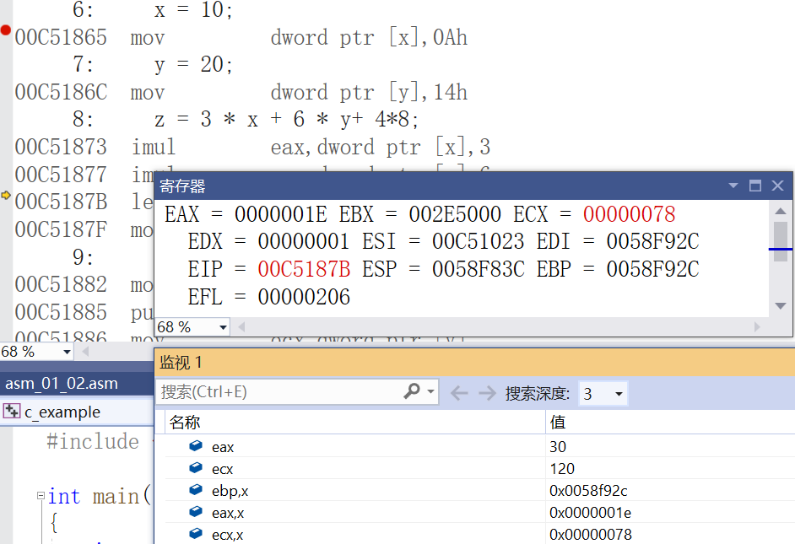
VS2019 中观察寄存器
观察寄存器：寄存器窗口
监视窗口 ，输入要观察的寄存器的值

Slide 26
2.4 标志寄存器
保存一条指令执行之后， CPU所处状态的信息
及运算结果的特征。
32位CPU中的标志寄存器是32位，称EFLAGS；
64位CPU中的标志寄存器是64位，称RFLAGS；
历史故事：
16位CPU中的标志寄存器是16位，称FLAGS；
32位的EFLAGS包含16位FLAGS的全部标志位且向下兼容。

Slide 27
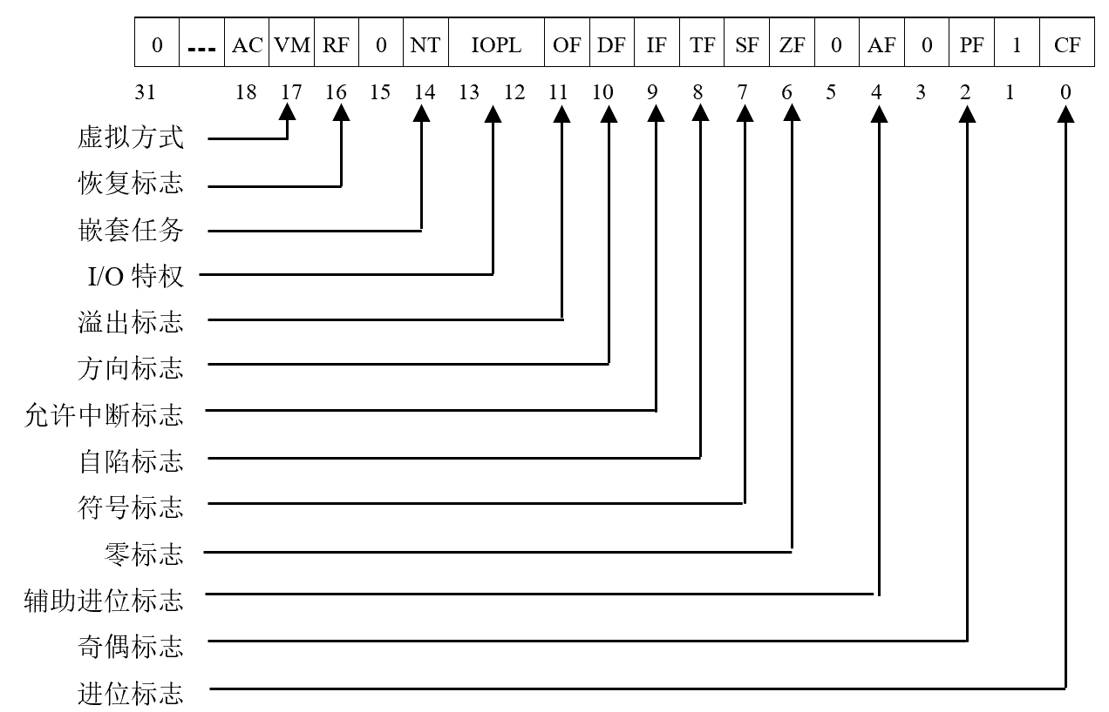
2.4 标志寄存器

Slide 28
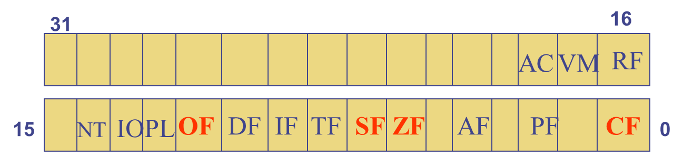
2.4 标志寄存器
2.4.1 条件标志位
Sign Flag 符号标志
Zero Flag 零标志
Overflow Flag 溢出标志
Carry Flag 进位标志

Slide 29
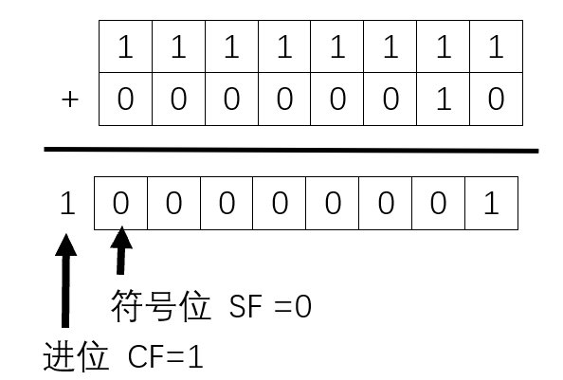
2.4 标志寄存器
1、符号标志 SF (Sign Flag)
运算结果的最高二进制位为1，则SF=1，否则SF=0
2、进位标志 CF (Carry Flag)
运算时从最高位向前产生了进位（或借位），
则CF=1；否则 CF=0。
MOV AH, 0FFH
ADD AH, 2
(AH) = 1

Slide 30
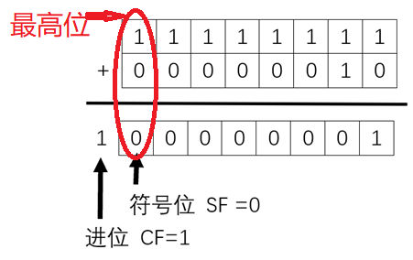
2.4 标志寄存器
3、零标志 ZF (Zero Flag)
运算结果为0，则 ZF＝1，否则 ZF＝0
4、溢出标志 OF (Overflow Flag)
加法：2个同符号数相加，结果的符号位发生了改变，则 OF=1。
MOV AH, 0FFH
ADD AH, 2
(AH) = 1
CF=1， SF=0
ZF=0， OF=0

Slide 31
2.4 标志寄存器
溢出标志设置的直观理解
01
80
CC
CC
03
00
CC
FE
7F
CC
CC
Z=
-32767
(8001H)
#include <stdio.h>
int main()
{
short x, y, z;
x = 32766; // 7FFEH
y = 3;
z = x + y;
printf("%d %d %d \n", x, y, z);
return 0;
}
y=3
(0003H)
x=
32766
(7FFEH)
32766 3 -32767

Slide 32
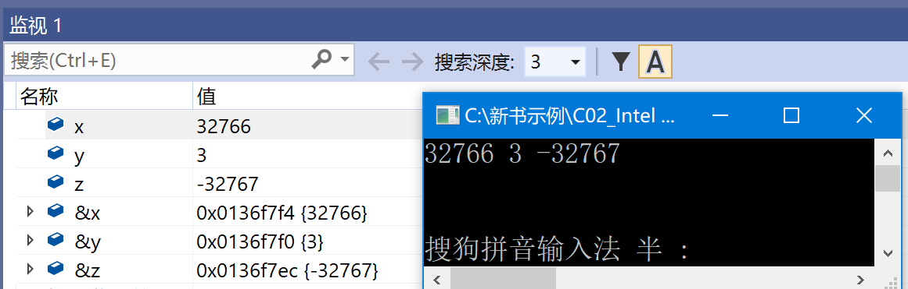
2.4 标志寄存器
溢出标志设置的直观理解
x = 32766; // 7FFEH
y = 3; // 0003H
z = x + y; // 8001H -32767

Slide 33
2.4 标志寄存器
溢出标志设置的直观理解
溢出：两个正数相加，结果为负。
两个负数相加，结果为正。
Question : 对于减法运算呢？
A: 若被减数与减数的最高位同时为1，或为0，
则OF一定为0，即决不会溢出。
若被减数与减数的最高位不同，结果的最高位与
被减数的最高位不同，则OF=1;否则OF=0.

Slide 34
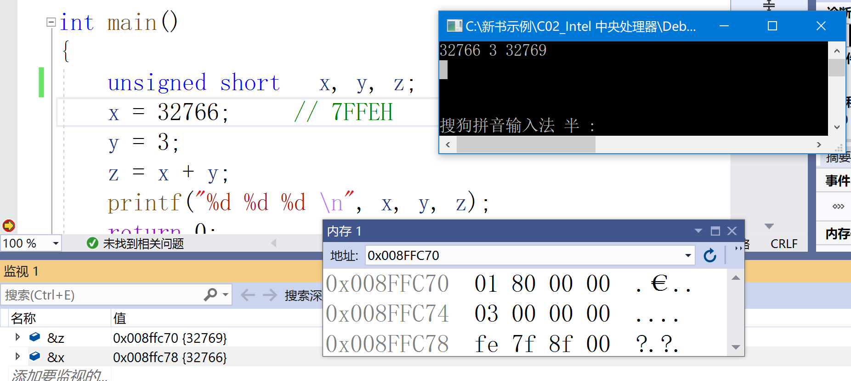
2.4 标志寄存器
Q： 将 x, y, z 的定义 改为 unsigned short，
x=32766; y=3; z=x+y;
printf(“%d”, z); 结果如何？

Slide 35
2.4 标志寄存器
结论：add 指令不区分有符号数加法和无符号数加法。
不论 将 x, y，z 定义为 unsigned short，还是short,
执行 ： x=32766; y=3; z=x+y;
z 都是 8001H; 并且标志位设置是相同的。
两次显示结果不同。即将 8001H，分别当成有符号数、无符号数解释，得到的结果不同。
对于有符号数运算，是否溢出可判断 OF 是否为 1；
对于无符号数运算，是否溢出可判断 CF 是否为 1；
Q：C程序中，如何判断有/无符号数运算是否产生溢出？

Slide 36
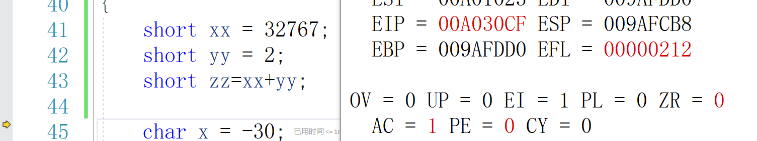
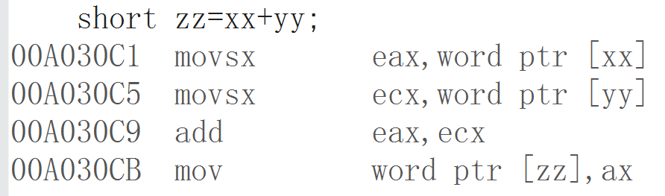
2.4 标志寄存器
Q：C语言写了两个short类型的变量相加的语句，观察寄存器窗口，发现标志位设置与规则不一致，问题出在哪？
难到 （short) 32767 + (short) 2 不产生溢出吗？
OV=1？ 符号位 PL =1？
仔细看生成的机器指令
是机器指令置标志位
Notes:
要看C语句编译后的机器指令，若先将short扩展为int，ca采用 int 相加，然后再结果截断，是按机器加法指令的准则设置标志位。

Slide 37

讨论
8001H 当无符号short数 ，是 32769
当有符号short数 ，是 -32767
为什么一个数，能当有符号看，也可以当成无符号数看？这两个数之间有什么关系？
8 点， 也可视为 到 0点 差 4个小时
12点 即 0 点
从 0 出发，顺时针走 8 格
从 0 出发，逆时针走 4 格
对时钟：[ -4 ]补 = 12 -4 = 8

Slide 38
讨论
一个字节数据：有符号 VS 无符号
0
0
最大负数
FFH/ -1
最大数
FFH/ 255
1
1
80H/-128
7FH / 127
80H/128
7FH / 127
最小负数
最大正数

Slide 39
讨论
一个字数据：有符号 VS 无符号
0
最大数
0
最大负数
FFFFH/ -1
1
FFFFH/ 65535
1
8000H/-32768
7FFFH / 32767
8000H/
32768
7FFFH /
32767
最小负数
最大正数

Slide 40

测验
void f()
{ char x = -255;
char y = 1;
if (x == y)
printf("%d %d is equal \n", x, y);
else printf("%d %d not equal\n",x,y);
}
若 char x = 255, y= -1;
结果又如何？

Slide 41
理解 正、负
正：顺时针转
负：逆时针转
N=8时（char），
+255 《=》-1
-255 《=》1
+257 《=》1
-257 《=》-1
补码的计算：有正号的数，视为顺时针转的结果
有符号的数，视为逆时针转的结果
注：C编译器对超范围的数，采用截断的处理策略

Slide 42
补码的计算方法
补码的计算：
要计算一个数据的补码时，肯定会指明 数据的长度 n。一个字节（n=8, 8个二进制位）、二个字节（n=16, 16个二进制位）、等等。
（1）不看数据前面的正负号，将数据转换成二进制；
补足 n 位。若超出 n 位，则截断，保留低 n 位。
（2）若数据前面无符号，即缺省为 + 号，该数的补码就是 (1) 的结果；
(3) 若数据前面有 - （负号），则对(1) 的结果，逐位求反，求反之后 再加 1。保留 最后的 n位。

Slide 43
补码的计算方法
设 n =16, — 69DA H 的补码表示是多少？
2¹⁶ - 6 9 D AH = 9626H
[ - 6 9 D AH]补 ＝ 9626 H
6 9 D AH + [ -69DAH]补 = 2^{n} (n=16)
2¹⁶ = FFFFH +1
2¹⁶ - 6 9 D AH= (FFFFH -69DAH)+1
= FFFFH – (69DAH -1)
方法1 ：2^{n} - 数
方法2 ：求反后 加 1
方法3 ：减1 后求反
验证结果的正确性：
补码与负数的和为2^{n}
6 9 D A H
+
? ? ? ?
(9625 H)
F F F F H

Slide 44
补码运算
设 n =8
5 -1 = 5 + (-1)
= 5 + [-1]补
= 05 + FFH
= 4
8点钟，逆时针转1个小时，为7点；
等同于从 8点钟，顺时针转11个小时
加：顺时针转
减：逆时针转

Slide 45
补码运算
设 n =8
[-1]补 = FFH
m – n 为什么等于 m + [-n]补 ？
5 -1 = 0x05 + 0xFF = 4

Slide 46
2.4 标志寄存器
已知 8 位二进制数X1,X2的值，求[X1]补＋[X2]补，
并指出执行该运算后,SF,ZF,OF,CF各是多少？
X1 = + 110 0101B X2= - 101 1101B
[X1]补＝
0110 0101 B
-x2 = 0101 1101 B
求反 1010 0010 B
加1 1010 0011 B
[X2]补＝ 1010 0011 B
+ 0000 1000 B
1
SF =
ZF =
OF =
CF =
0
101 + ( - 93) = 8
[X1]补＋[X2]补 =8
0
0
1

Slide 47
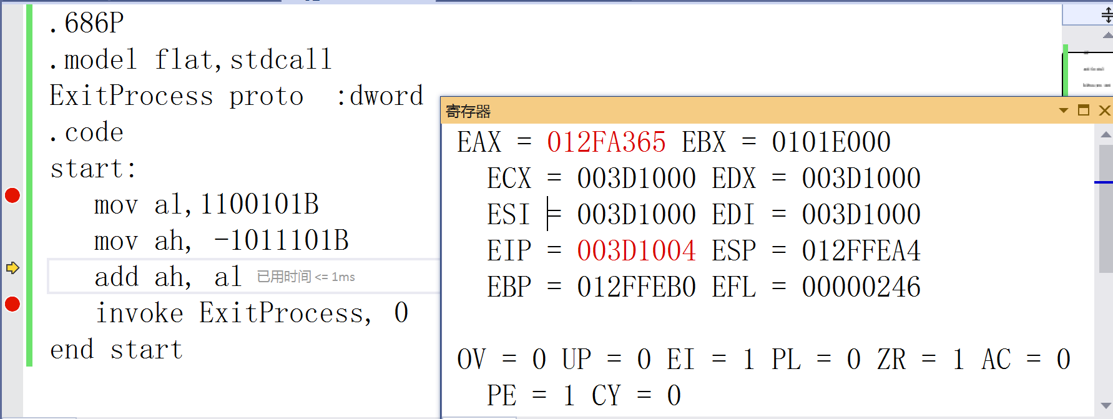
2.4 标志寄存器
实验验证

Slide 48
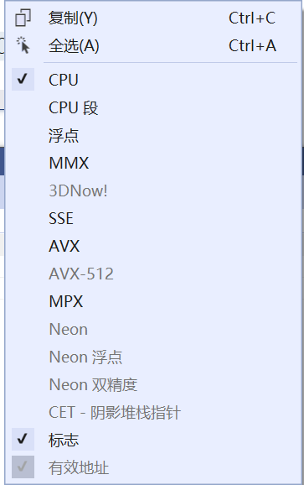
2.4 标志寄存器
在寄存器窗口按鼠标右键，在弹出的窗口中单击“标志”（勾选标志），则会显示标志寄存器的几个位
OV ：1 为 OverFlow; PL ：1 为 Negative
ZR ：1 为 Zero CY ：1 为 Carry

Slide 49
2.4 标志寄存器
2.4.2 控制标志位
1．方向标志DF (Direction Flag)
串操作指令中使用，DF=0，正向(即从低地址向高地址)处理数据串。DF =1 (Down)
2．中断允许标志IF (Interrupt Flag)
IF=1，CPU开中断，即CPU响应外设的中断请求。
3．跟踪标志 TF (Trace Flag)
TF=1，CPU处于单步工作方式，即每执行完一条指令后，CPU自动产生一个类型为1的中断，使程序单步执行。

Slide 50
2.4 标志寄存器
2.4.3 系统标志位
1．IO特权标志 IOPL
IOPL共占2位，它指定了要求执行I/O指令的特权级。
如果CPU当前特权级等于或高于IOPL时，
则I/O指令可以执行，否则会产生一个保护异常。
2．嵌套任务标志 NT
控制中断返回指令的执行。NT=1，CPU当前执行的任务
嵌套在另一个任务之中，待执行完该任务时，应返回
原来的任务中；否则，按堆栈中保存的断点返回。

Slide 51
2.4 标志寄存器
2.4.3 系统标志位
3．重启动标志 RF
该标志位与系统调试寄存器一起使用，以确定是否接受调试故障。当一条指令成功执行时，CPU将RF清0。若RF置1时，下一条指令的所有调试故障被忽略，否则接受调试故障。
4．虚拟8086方式标志 VM
当VM置1时，说明CPU在虚拟8086方式下工作，否则在保护方式下工作。

Slide 52
2.5 指令预取部件和指令译码部件
指令预取部件: 将要执行的指令从主存中取出，送入指令排队机构中排队。
指令译码部件: 从指令队列中读出指令并译码，再送入译码指令队列排队供执行部件使用。
指令的提取、译码、执行重叠进行，形成了指令流水线。

Slide 53
2.5 指令预取部件和指令译码部件
指令指示器
31 16 15 0
EIP
IP
保存着下一条将要被CPU执行的指令的偏移地址(简称EA) 。
EIP/IP的值由微处理器硬件自动设置
不能由指令直接访问
执行转移指令、子程序调用指令等可使其改变

Slide 54
指令流水线的基本概念
五段流水线
取指令(IF)：根据PC的值从存储器取出指令。
指令译码(ID)：产生指令执行所需的控制信号。
取操作数(OF)：读取存储器操作数或寄存器操作数。
执行(EX)：对操作数完成指定操作。
写回(WB)：将操作结果写入存储器或寄存器。

Slide 55
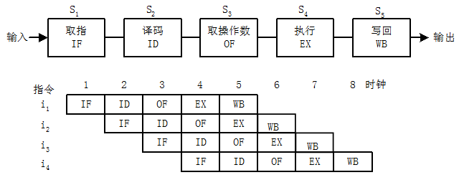
指令流水线的基本概念
Q：指令流水线的优点是什么？
编写什么样的程序，能够更好地发挥流水线的作用？
Notes:
生活中的例子：做 4 道菜， 每道菜：都有洗菜、切菜、烹调等工序。一个人可以串性的做，每个工序用的硬件（逻辑部件）并不相同。洗菜用水池，切菜用砧板，炒菜 用天然气灶。

Slide 56
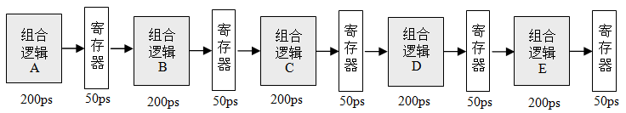
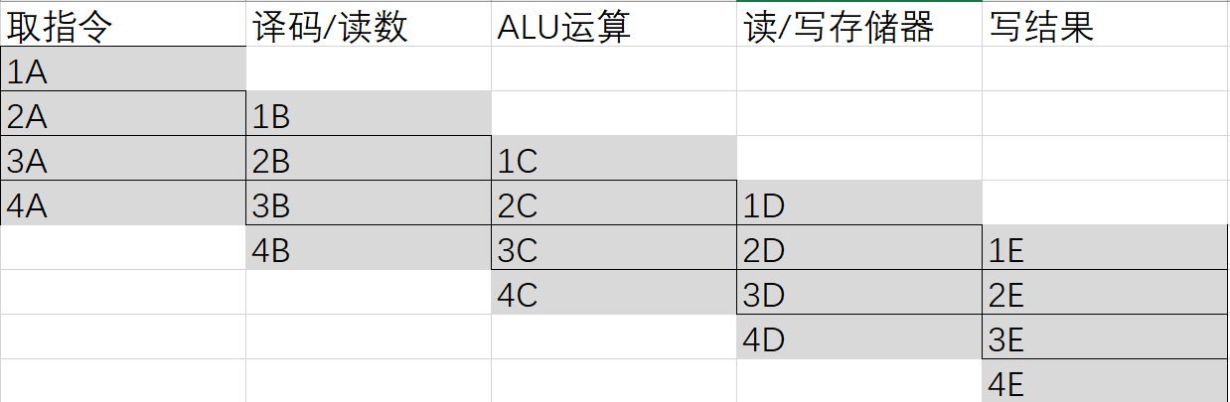
指令流水线的基本概念
时间

Slide 57
指令流水线的基本概念
Q：指令流水线有无 效率不高的场景？
举例说明
Q：简单地使用指令流水线，有无 可能产生错误？
或者说，在生成执行程序时，要避免的问题？

Slide 58
流水线的冲突/冒险(hazard)情况
Hazards：指流水线遇到无法正确执行后续指令或执行了不该执行的指令
结构冒险 (hardware resource conflicts，硬件资源冲突):
现象：同一个部件同时被不同指令所使用
一个部件每条指令只能使用1次，且只能在特定周期使用
设置多个部件，以避免冲突。如指令存储器IM 和数据存储器DM分开
数据冒险 (data dependencies，数据相关):
现象：后面指令用到前面指令结果数据时，前面指令的结果还没产生
转发(Forwarding/Bypassing旁路) 或 前半周期读后半周期写
Load-use冒险不能通过转发解决，需阻塞(stall)一个时钟周期
编译程序优化指令顺序
控制 (分支) 冒险 (changes in program flow，改变控制流):
现象：转移或异常改变流程，后继指令在目标地址产生前已被取出
采用静态或动态分支预测
编译程序优化指令顺序(分支延迟)

Slide 59
2.6 分段部件和分页部件
分段部件
分页部件
物理存储空间
虚拟存储空间
一维线性地址
虚拟存储地址是概念性的逻辑地址，并非实际空间地址；
程序员编写程序时不用考虑物理存储器的大小；
存储管理单元MMU进行虚地址到实地址的自动变换；
地址变换对应用程序是透明的。

Slide 60
2.6 分段部件和分页部件
分段部件中的段寄存器
6个16位的段寄存器：
CS：代码段寄存器 Code Segment
DS：数据段寄存器 Data Segment
SS：堆栈段寄存器 Stack Segment
ES：附加数据段寄存器
FS:
GS:

Slide 61
2.6 分段部件和分页部件
“.CODE”表示代码段，该段的选择子是段寄存器CS；
“.DATA”表示数据段，该段的选择子是段寄存器DS；
C 程序中定义的全局变量就存储在数据段中；
“.STACK”表示堆栈段，该段的选择子是段寄存器SS；
C程序中定义的局部变量、函数参数存储在堆栈段中。

Slide 62
2.7 x86的3种工作方式
1．实地址方式
简称实方式
可以使用32位寄存器和32位操作数
可以采用32位的寻址方式。
此时的32位CPU与16位CPU一样，只能寻址1MB物理存储空间，程序段的大小不超过64KB，段基址和偏移地址都是16位的，这样的段也称为“16位段”。

Slide 63
2.7 x86的3种工作方式
2．保护方式
使用32位地址线，寻址4GB的物理存储空间，段基址和段内偏移量都是32位的。
提供了支持多任务的硬件机构，能为每个任务提供一台虚拟处理器来仿真多台处理器；
实施执行环境的隔离和保护，对不同的段设立特权级并进行访问权限检查，以防不同的程序之间的非法访问和干扰破坏，使操作系统和各应用程序都受到保护。

Slide 64
2.7 x86的3种工作方式
3．虚拟8086方式
在保护方式下运行的类似实方式的工作环境；
能充分利用保护方式提供的多任务硬件机构、强大的存储管理和保护能力；
多个8086程序可以通过分页存储管理机制，将各自的1MB地址空间映射到4GB物理地址的不同位置，从而共存于主存且并行运行。

Slide 65
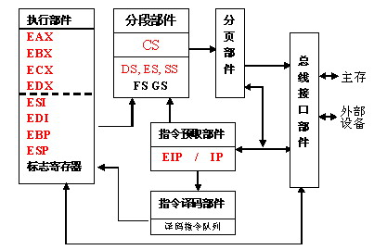
第2章 Intel 中央处理器
指令的执行过程
x86微处理器结构

Slide 66
Intel CPU 的新特性
英特尔宽位动态执行(Intel Wide Dynamic Execution)
酷睿微架构拥有4组解码器
Pentium Pro (P6)/PII/PIII/Pentium M架构拥有3组
可多处理一组指令
每个内核会变得更加"宽阔"，可以同时处理更多的指令。

Slide 67
Intel CPU 的新特性
英特尔宽位动态执行(Intel Wide Dynamic Execution)
宏融合(Macro-Fusion)
处理器在解码的同时，将同类的指令融合为单一的指令；
减少处理的指令总数，在更短的时间内处理更多的指令；
英特尔酷睿微体系结构改良了ALU(算术逻辑单元)以支持宏融合技术。
Notes:
宏融合：在前几代处理器中，每条进入的指令均会被单独地解码和执行。微融合可以在解码期间将常用的指令对（如条件分支（conditional jump）后的比较）融合为单个内部指令（微操作）。这样2条程序指令就可以作为1个微操作执行，以减少处理器必须执行的整体工作量。这增加了给定时间内可以运行的全部指令数量，或者减少了运行一定指令数量的时间。

Slide 68
Intel CPU 的新特性
英特尔宽位动态执行(Intel Wide Dynamic Execution)
Core拥有3个64-bit整数执行单元(Integer Execution Units)，每个单元可以独立处理一条64-bit整数数据；
有一套64-bit的CIU复杂整数单元(Complex Integer Unit)，这和P6构架相同；
有2个SIU简单整数处理单元(Simple Integer Units)来快速运算较简单的任务，其中一个SIU和分支执行单元BEU来共同完成部分的宏指令融合micro-ops fusion。

Slide 69
Intel CPU 的新特性
英特尔宽位动态执行(Intel Wide Dynamic Execution)
可以在一周期内完成一阶64-bit的整数运算；
3个IEU整数执行核心使用了各自独立的PORT数据出口，
整个Core处理器可以在一周期内同时执行3组64-bit的整数运算。

Slide 70
Intel CPU 的新特性
英特尔宽位动态执行(Intel Wide Dynamic Execution)
Core构架拥有2个浮点执行单元(Floating-Point Execution Units)同时处理向量和标量的浮点数据；
FPEU-1浮点执行单元负责加减等简单的处理；
FPEU-2浮点执行单元负责乘除等运算；
Core中 将 FADD/VFADD 和 FMUL/VFMUL划分为两组，
具备了在一周期中完成两条浮点指令的能力。

Slide 71
Intel CPU 的新特性
智能功率能力(Intel Intelligent Power Capability)
采用了先进的65nm应变硅技术、加入低K栅介质及增加金属层，相比上代90nm制程减少漏电达1000倍。
加入了超精细的逻辑控制机能独立开关各运算单元，采用先进的功率门控技术。
可以智能地打开当前需要运行的子系统，而其他部分则处于休眠状态，这样可能大幅降低处理器的功耗及发热。

Slide 72
Intel CPU 的新特性
英特尔智能高速缓存技术(Intel Advanced Smart Cache)
采用了共享二级缓存的方法
每个核心都可以动态支配全部二级高速缓存
当某一个内核当前对缓存的利用较低时，另一个内核就可以动态增加占用二级缓存的比例
大幅提高了二级高速缓存的命中率
较少通过前端串行总线和北桥进行外围交换。

Slide 73
Intel CPU 的新特性
英特尔智能内存访问(Intel Smart Memory Access)
英特尔酷睿微体系结构中加入一项名为内存消歧的能力，它可以对内存读取顺序做出分析，智能地预测和装载下一条指令所需要的数据，这样能够减少处理器的等待时间，减少闲置，同时降低内存读取的延迟；
它可以侦测出冲突并重新读取正确的资料及重新执行指令，保证运算结果不会出错误，大大提高了执行效率。

Slide 74
Intel CPU 的新特性
英特尔智能内存访问(Intel Smart Memory Access)
在Core的分支预测核心中存在一个双模态预测器和一个球型预测器，记录过去的执行历史并随时通知内核前端的ROB和RS，ROB和RS从BTB分支目标缓冲器(Branch Target Buffer)中快速取回所需要的数据地址，常规预测如通知一个分支在循环中仅在奇次迭代发生, 而不在偶次迭代中发生等。

Slide 75
Intel CPU 的新特性
英特尔智能内存访问(Intel Smart Memory Access)
循环回路预测(Loop Detector)则可以记录下每个循环回路结束前的所有的详细分支地址，当下一次同样的循环回路程序需要运算时，内核前端的ROB和RS就可以以100%的准确度来快速完成任务，Core构架拥有一个专门的运算法则来进行这种循环回路预测。

Slide 76
Intel CPU 的新特性
高级数字媒体增强(Intel Advanced Digital Media Boost)
提高每个时钟周期的指令数。
可以提高SIMD流指令扩展指令(SSE/SSE2/SSE3)的执行效率。
之前的处理器需要两个时钟周期来处理一条完整指令，而Intel酷睿微体系结构则拥有128位的SIMD执行能力，一个时钟周期就可以完成一条指令，效率提升明显。

Slide 77
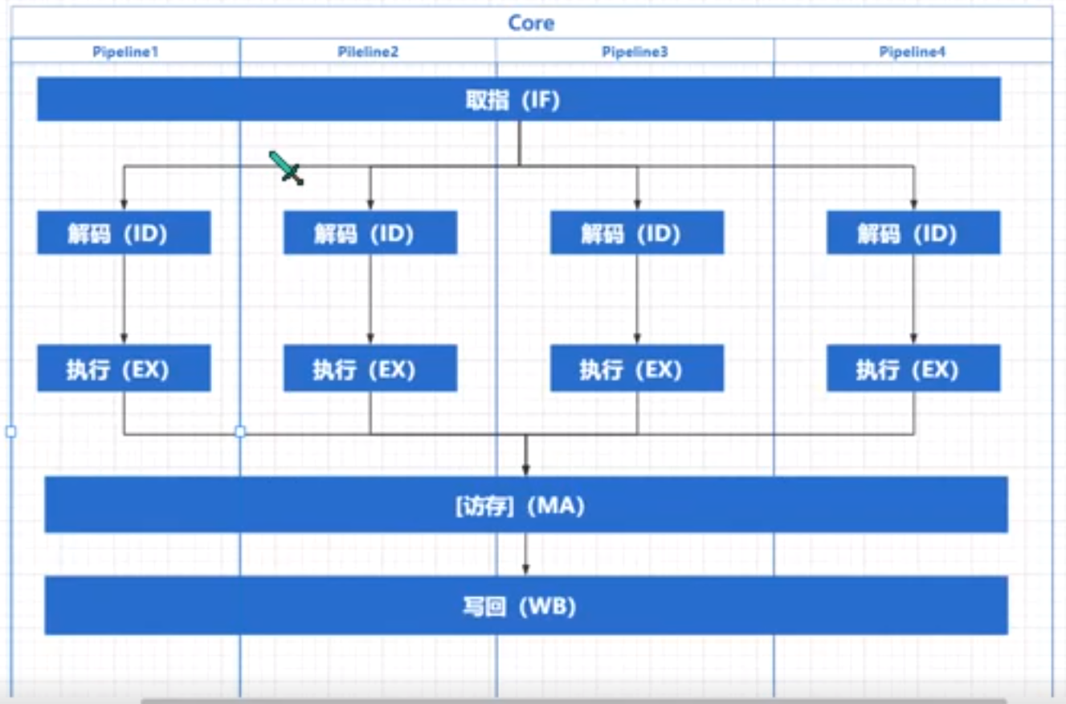
Intel CPU 的新特性
5级流水线：取指、解码、执行、访存、写回

Slide 78
Intel CPU 的新特性
处理器的流水线是否越深越好？
早期的经典流水线是五级，现代的处理器流水线级数，高达十几级，或者二十几级的深度。流水线的级数越多，意味着流水线被切得越细，每一级流水线内容纳的硬件逻辑越少。在两级寄存器之间的硬件逻辑越少，则意味能够运行到更高的主频。因此，现代的处理器流水线极深主要是由于处理器追求高频的指标所驱使。
高端 ARM Cortex-A 系列有十几级流水线，主频达到 2GHz，而 Intel 的 x86 处理器甚至采用几十级的流水线深度将主频推到 3~4GHz 的高度。主频越高也意味着流水线的吞吐率越高，从而性能越高。流水线加深的正面意义。
但是，由于每一级流水线都由寄存器组成，更多的流水线级数要消耗更多的寄存器，以及更多的面积开销。这是流水线加深的负面意义。

Slide 79
Intel CPU 的新特性
较深的处理器流水线还有一个问题，那就是由于在流水线的取指令阶段无法得知条件跳转的结果是到底跳还是不跳，因此只能进行预测，而到了流水线的末端才能够通过实际的运算得知该分支是真的该跳还是不该跳。如果发现真实的结果与之前预测的结果不相符，则意味着预测失败，需要将所有预取的错误指令流全部丢弃掉。重新取正确的指令流，这个过程叫作 “流水线冲刷（Pipeline Flush）” 。

Slide 80
Intel CPU 的新特性
虽然可以使用分支预测器来保证前期的分支预测尽可能准确， 但是也无法做到万无一失。那么，流水线的深度越深，意味着己经预取了更多的错误指令流，需要将其全部抛弃然后重启，不仅白白浪费了功耗，还造成了性能的损失。流水线越深，则意味着浪费和损失越严重。
此外，流水线寄存器增加了建立时间，而且时钟周期的传播也会产生延迟和偏差2。时钟周期的下限也受此因素的影响。如果时钟周期小于时钟偏差与延迟开销之和，那时钟周期中就没有留给有用工作的时间了，所以再增加流水线也就没用了。
总结起来，现代高性能处理器的流水线深度一般是十几级，而现代低功耗处理器的流水线深度一般小于5级。

